Slide 1
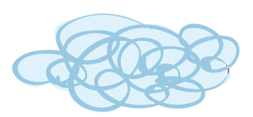
TIẾNG VIỆT
TUẦN 8
CHỦ ĐIỂM ÔNG BÀ YÊU QUÝ
BÀI 3 BÀ NỘI, BÀ NGOẠI (TIẾT 4)
TỪ CHỈ HOẠT ĐỘNG, CHỈ TÌNH CẢM
CÂU KIỂU AI THẾ NÀO?

Slide 2
Tìm quả chứa từ ngữ không cùng nhóm trên mỗi cây.
ông bà
kính yêu
dạy bảo
chăm sóc
Vui chơi
thương yêu
khuyên nhủ
quý mến

Slide 3
Tìm thêm các từ chỉ hoạt động mà em biết.
Tìm thêm các từ chỉ tình cảm mà em biết.
dạy dỗ, khuyên răn, bảo ban, tưới cây, viết bài,…
yêu thương, kính trọng, thương mến,...

Slide 4
Sắp xếp lại các từ ngữ trong mỗi câu dưới đây để tạo thành câu mới:
Con cháu chăm sóc ông bà.
Cháu thương yêu ông bà.

Slide 5
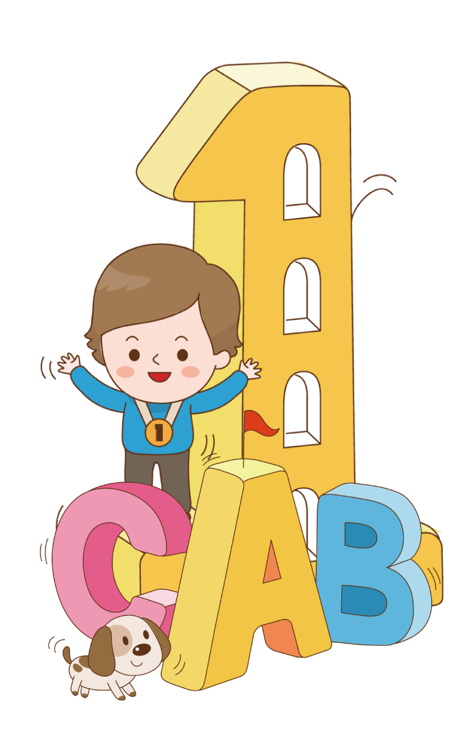
Con yêu mẹ.
Mẹ yêu con.

Slide 6
Con cháu chăm sóc ông bà.
Ông bà chăm sóc con cháu.
Cháu thương yêu ông bà.
Ông bà thương yêu cháu.

Slide 7
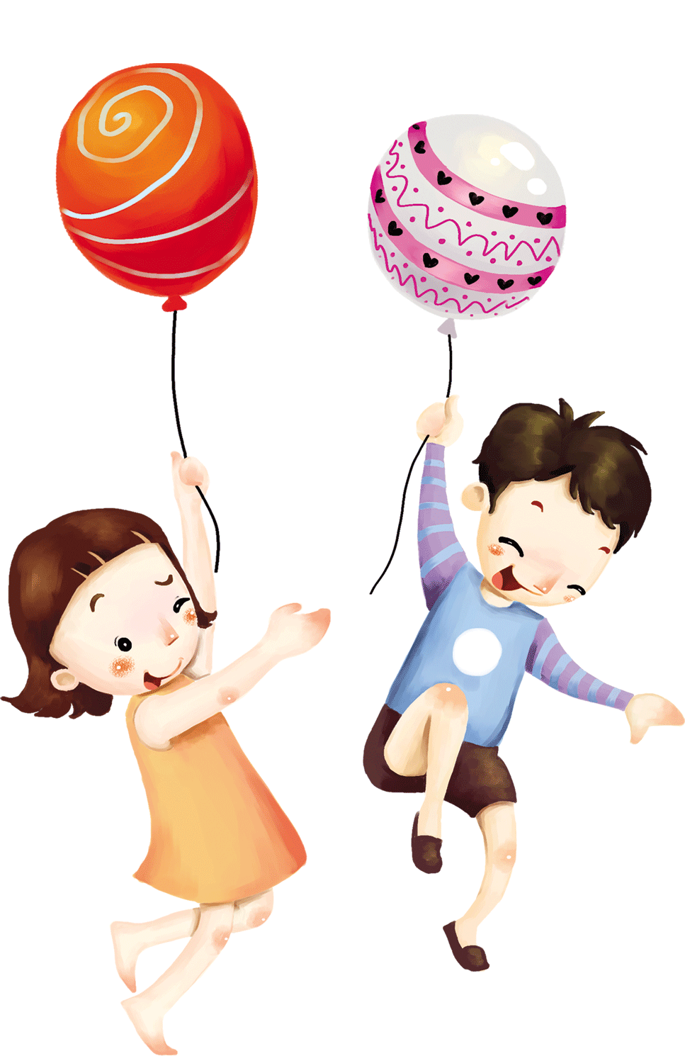
Đặt 1 – 2 câu nói về tình cảm của gia đình.
+ Em rất yêu bà ngoại em. Em mong bà sống thật lâu với gia đình em.
+ Em quý mến mọi người trong gia đình mình.
Câu nói về tình cảm gia đình nên chứa các từ ngữ chỉ tình cảm như kính yêu, thương yêu, quý mến, kính trọng, thương mến,...

Slide 8
TRÒ CHƠI
XÂY NHÀ

Slide 9
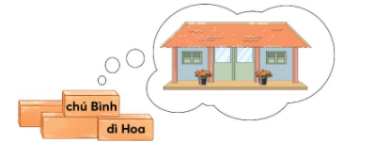
Nói và viết tên những người trong gia đình em.
Thảo luận nhóm đôi

Slide 10
Ông Sáu, bà Mai, bác Lan, dì Phương, cậu Năm, mợ Hoa, chú Minh, thím Hân,...

Slide 11
Bye

